Slide 1
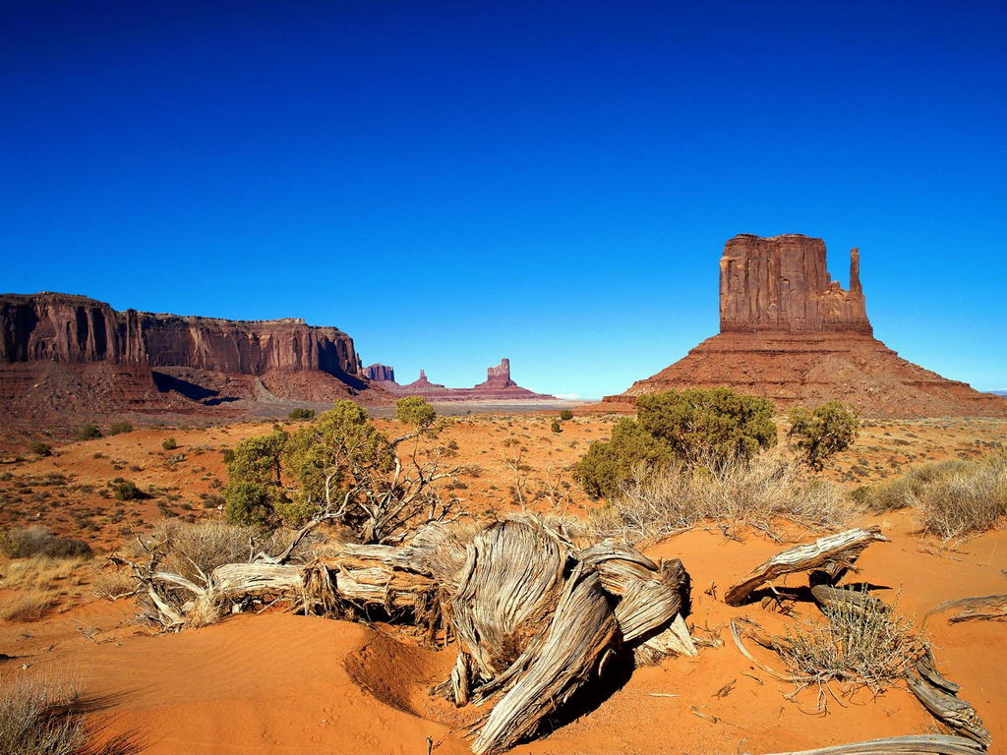
第二课不教胡马度阴山
——边塞军旅
Notes:
唐以前的中国诗歌，在题材上已经广泛开展，社会生活的各个领域几乎无所不及，而在开发的程度上则各有深浅。边塞题材就是一片尚待深拓的莽原。汉代，边塞战争规模宏伟，但当时的诗歌发展水平尚低，也无大批的文人投佐戎幕，所以边塞诗并未得到多少发展。魏晋南北朝时期战争频仍，诗艺提高，边塞诗渐见成长，而仍较稚嫩。是历史偏爱，赏赐唐人以出类拔萃的机会；是唐人精明，及时把握了大显身手的良机。于是边塞题材一时火红，蔚为大观。据统计唐以前的边塞诗，现存不到二百首，而《全唐书》中所收的边塞诗就达两千余首。

Slide 2
教学目标：
1、掌握边塞诗的基本常识。
2、积累边塞诗的常见意象。
3、了解边塞诗表达的主要思想感情。
4 、积累边塞诗的一般鉴赏方法。

Slide 3
请朗读
1、葡萄美酒夜光杯，欲饮琵琶马上催。
醉卧沙场君莫笑，古来征战几人回。
2、秦时明月汉时关，万里长征人未还。
但使龙城飞将在，不教胡马度阴山。
3、青海长云暗雪山，孤城遥望玉门关。
黄沙百战穿金甲，不破楼兰终不还。

Slide 4
了解特点 掌控全局

Slide 5
边塞诗的概念、代表诗人及时代特征
1、 概念补充：
边塞诗是以边疆地区军民生活和自然风光为题材的诗。
2、代表诗人：
A、初唐：“四杰”、陈子昂。
B、盛唐：高适、岑参、王昌龄、李颀、王之涣、王翰、崔颢、王维、李白、杜甫。
C、中晚唐：李益、卢纶、王建、张籍、杜牧、马戴、高骈等人。
Notes:
唐诗的繁荣，发轫于初唐的诗歌革新，而边塞诗的兴起，则是这一革新的重要契机和显著标志。太宗皇帝李世民堪称革新的先驱，他首开风气，带头写了一系列的边塞作品，并明确主张“用咸英之曲，变烂熳之音”。整个唐代，凡较有声誉的诗人，几乎莫不涉笔；名家大家，更无例外。于是以边塞战争为核心内容的边塞诗便在一片沃土润气之中争妍竞秀般地盛开起来了。
1、初唐诗歌革新的重要人物，向称四杰、陈子昂，而边塞诗创作正是他们从事革新的重要实绩。特别是陈子昂《感遇诗》三十八首、《登幽州台歌》等名篇，都是边塞诗作。当时的社会上升发展和知识分子参政，促成了诗界关心国计民生的风气。边塞战争有系国运沉浮，更受到高度重视。所以，最能代表时代潮流的杰出诗人，几乎是注定要在这里产生。在陈子昂的边塞诗里，蕴含了相当丰富的内容。其中有对爱国精神的颂扬，有对征戍苦难的申诉，更多的则是对凡庸将帅的讥刺和对朝廷失策的批评。这些内容后来曾被反复吟咏，成为边塞诗的基本主题。
2、开元、天宝时期，革新运动宣告成功，边塞诗大盛，涌现出一批以此为长的杰出作家，文学史上称之为边塞诗派，成为唐诗繁荣的重要标志之一。边塞诗派的骨干成员有高适、岑参、王昌龄、李颀等人，后人简称为“高岑李王”。其中高岑可为代表，所以人们又称之为高岑诗派。
A、高适最著名的边塞诗是《燕歌行》，这是一幅概括力极强的边塞生活全图，其中叙述、描写、议论、抒情并用，朝野官兵、战守行驻、山川物候、闺怨戍苦兼及，气势豪迈，感慨深沉，措词警策，佳句迭出，诗用古体，却又多借近体诗法，对仗精美，声韵铿锵。
“汉家烟尘在东北，汉将辞家破残贼。男儿本自重横行，天子非常赐颜色。”
B、岑参边塞诗最著名的是两“歌”一“行”：《白雪歌送武判官归京》，《轮台歌奉送封大夫出师西征》，《走马川行奉送出师西征》。“一川碎石大如斗，随风满地石乱走”（《走马川行》）的轮台之夜，那“忽如一夜春风来，千树万树梨花开”（《白雪歌》）的塞外雪景，那“四边伐鼓雪海涌，三军大呼阴山动”（《轮台歌》）的豪迈行军，都无比壮丽，令人神往。
C、李颀和高岑一样，也擅长古体，尤长于七古。他的边塞诗数量不多，但质量高超，名声甚大，其《古从军行》诸首流传广远。
D、王昌龄的边塞诗也有不少古体，但代表其独特成就的却是近体，是七绝。特别是他的《出塞二首》和《从军行七首》，气象雄浑，意境高远，后人难以企及。王昌龄后被誉为“开天圣手”，备受推崇。
E、四人之外，擅于边塞之什的王之涣、王翰、崔颢等，亦皆一时之选。在盛唐文坛上，与边塞诗派并称的是山水田园诗派，领袖人物是王维，而王维就其
前期创作来看，同样是一个杰出的边塞诗作者。李白、杜甫是唐代最享大名的诗人，他们的边塞作品也都量大质优。崇尚边塞题材，一时形成诗坛的潮流。
3、中唐以后，边塞诗的数量并未下降，在思想和艺术上也都不断有新的追求和探索。这一阶段最有代表性的边塞诗人是李益。他的边塞诗与高适的数量相近，其中有不少写得极为豪壮。但最被传诵的却是他的另一类诗，在这些诗中，十分传神地反映了当时的边塞现实，反映了广大军士的边愁乡思。如《夜上受降城闻笛》绝句，“回乐烽前沙似雪，受降城外月如霜”，两出妙喻，意象朦胧；“不知何处吹芦管，一夜征人尽望乡”，则又极力渲染，饶有韵味。中晚唐时期，较重要的边塞诗作家还有卢纶、王建、张籍、杜牧、马戴、高骈、于濆、张等人。比较说来，他们都已不像盛唐边塞诗派作家那样专此为长，总的成就也不能与之并称，显示了时代风气的流变。

Slide 6
不同时期边塞诗的主题特点：
1.唐以前的边塞诗：体现爱国主义精神
屈原《国殇》操吴戈兮被犀甲，车错毂兮短兵接
2.初唐边塞诗：题材开阔，格调高亢。
主要诗人有骆宾王、杨炯、陈子昂。诗人向往边塞的军旅生活，希望立功边塞、报效国家。
3、盛唐边塞诗：气势磅礴、雄奇高亢、内容丰富，思想深刻，充满爱国激情。
代表作家则为高适、岑参、王昌龄、王翰、王之涣、王维、李颀 。
Notes:
每个朝代的不同时期或盛或衰，诗词中所表现出来的情调或高昂或低沉；每个诗人前往边塞的原因不同，目的不同，所抒发出的感情也千差万别，情况也相当复杂。盛唐时期，国势强盛,边塞诗大多豪迈爽朗、昂扬向上;中晚唐,国势衰微,诗中悲壮惋伤成分多，边塞诗词大多感慨深沉；南宋多抒发悲愤哀痛之情.
1、译文手执吴戈锐呵身披犀甲坚，在车毂交错中与敌人开战。旌旗蔽日呵敌寇蜂拥如云，箭雨纷坠呵将士奋勇向前。
2、初唐边塞诗的主导风格是郁勃。当时天下甫[fǔ]定，一统王朝的元气正徐徐上升。但整个说来，尚觉力不从心，国家时遭侵袭，因而边塞诗中常常充盈着一种强烈的愤激之情，同时伴有沉重的压抑之感。这种郁勃特色突出表现在两个方面：一是对于强敌入侵的愤然抗击，一是对于时事政治的喟然长叹。前者的代表是骆宾王，后者的代表是陈子昂。他们都不止一次地从军出塞，对边塞生活描绘逼真，感触深沉。
宁为百夫长，胜作一书生。（杨炯） 表达建功立业的渴望。
3、盛唐边塞诗的主导风格是豪雄。气势磅礴的边塞战争，赋予它极为鲜明的时代特征：（一）雄大气象。诗中塑造了一系列的军旅英雄，描绘了无数具有传奇色彩的战争，表现了唐军克敌制胜的巨大威力，激荡着一种气吞骄虏的雄风。（二）尚武风习。投笔从戎成为反复鼓吹的主题。许多诗对效忠君国作了热情的赞许，更对武功作了热烈的颂扬。与此同时，普遍贬斥和亲。（三）自信观念。诗中表现出强烈的民族自豪感，常常把破敌立功看得非常容易。在写战争的苦难时，也具有一种雄浑的底蕴，怨气之中含有豪气，因而并不使人感到低沉。（四）开创心理。盛唐人志向高远，有着“不破楼兰终不还”的战斗决心。诗人们对边地的奇景奇事，充满激情，诗的境界多有创新。另外还常看到一种无畏的“拿来”精神，对塞外的乐舞、风俗、物产等多所赞美，对民族友谊有许多感人的描写。
孰知不向边庭苦，纵死犹闻侠骨香。（王维） 醉卧沙场君莫笑，古来征战几人回。（王翰） 黄沙百战穿金甲，不破楼兰终不还。（王昌龄）
豪迈，勇敢，一往无前！即使是艰苦战争，也壮丽无比；即使是出征远戍，也爽朗明快；即使是壮烈牺牲，也死而无悔。

Slide 7
4、中晚唐边塞诗：有昂扬向上的精神，却也带上了凄凉哀惋的色彩。
主要诗人有卢纶、李益、张籍、杜牧、等人。
5、宋朝边塞诗：以沉郁悲凉为基调，诗人有陆游等。
国家在民族斗争中一直处于劣势，外侮不断，国难当头，他们直面冷酷的现实，表达拯救国家和沦陷区人民于水火的强烈愿望，诗歌紧紧围绕国家领土完整、边塞安危的主题，常常表达为国建功、收复失地的壮志，也有报国无门、壮志难酬的愤懑，梦绕沙场与现实受阻的内心矛盾或归家无望的哀痛。
Notes:
1、中晚唐边塞诗的主导风格是苍凉、萧飒。安史乱后，唐王朝从繁盛的顶峰上跌落下来，对外战争的优势随之丧失。宦官专权，藩[fān]镇割据，国土沦丧，无力收复。诗人们常常对庸懦的朝廷给予辛辣的讽刺。为光复旧物，诗中时时发出深沉的怒吼，表现出昂扬的斗志；时而又传来悲愤的叹息和凄凉的哀怨。旧时的换兵制度已经废毁，边愁乡思成为诗中的突出主题。对征戍之苦的描写大量增加，诗中多写战士的苦难，其中对血与死的描绘尤其令人触目惊心。把边塞与死亡连在一起，成为习见现象，英雄主义的热情日趋消冷，人道主义的新潮代之而起，对凡庸军将的批评更为尖锐突出，为士兵的呼号更见痛切。与此相呼应，景物描写也常显出一片萧瑟悲苦，沮丧、绝望情绪十分浓重。在整个创作中，理想的光辉逐渐淡弱，现实的色彩愈益加浓，色彩阴郁，景象悲苦，感情压抑，意绪低沉。
碛里征人三十万，一时回首月中看。（李益） 可怜无定河边骨，犹是春闺梦里人。（陈陶）
虽然诗人们也仍保持着昂扬向上的基调，但国势渐衰，悲壮惋伤的成分多了起来。
2、塞上长城空自许，镜中衰鬓已先斑。（陆游） 燕然未勒归无计，羌管悠悠霜满地。（范仲淹）
尽管仍然洋溢着一股爱国热情，但国家在民族争斗中一直处于劣势，外侮不断，国难当头，这时的边塞诗更多的是报国无门的愤懑，归家无望的哀痛。与盛唐时相比不免更多一些凄厉，更多一些惆怅。
3、 尽管边塞诗在中国文学史上早有滥觞，唐以后亦赓[gēng]续未断，但是，能够在诗坛上发生如此重大影响、形成如此恢宏局面的，却只有唐代。从这点说，唐边塞诗又是卓然独立的，但是不管什么时期的边塞诗都回旋着爱国的主旋律。

Slide 8


Slide 9
边塞诗中的自然意象
常见的景物：大漠、烽烟、长城、黄沙、长云、秋月、雪山、孤城、雁飞、鹰扬、箭飞、马走、边关、雨雪、风沙、青冢。
常见的战事意象：金鼓、旌旗、烽火、羽书、戈、矛、剑、戟、斧、钺、刀、铩、号角、战车、狼烟、烟尘、马、铠甲
常见的人物：单于、吐谷浑、都护、将军、征人、行人、霍去病、李广

Slide 10
常见的地名：楼兰、阴山、瀚海、凉州、长城、受降城、轮台、龟兹、夜郎、天山、关山、玉门关、古道、荒城、大漠、辕门、阳关、碛（qì）西、燕山、陇头、漠北、黄河、黑山。
常见的民族：胡、羌、羯、夷、匈奴。
常见的乐器：羌笛、笛、琵琶、胡笳、芦管、角、鼓。
常听的曲子：《关山月》、《折杨柳》、《梅花落》等。
Notes:
碛（qì）西 羯[jié]
思乡、思归、思亲、离愁。
常出现的时间：秋天、黄昏、月夜
人物：单于、吐谷浑、都护、将军、霍去病、李广、征人、行人

Slide 11
边塞诗中常用评析词语
景物特点：雄奇、奇丽、荒寒、辽阔、壮阔、广阔、萧瑟。
感情特点：豪迈、豪气、豪情、报国之志、杀敌豪情、昂扬精神、英雄气概、爱国激情、厌战情绪。

Slide 12
边塞诗的风格
或奇丽峻峭，雄浑挺拔；
或清新幽雅，缠绵悱恻；
或慷慨高歌，响遏云天，
或低徊浅唱，感慨万端；
或令人热血沸腾，欲跃马横戈，
或使人愁肠寸断，想折戟断刀……

Slide 13
例：阅读下面这首诗，回答问题（2004年江苏卷）
征人怨 柳中庸
岁岁金河复玉关，朝朝马策与刀环。
三春白雪归青冢，万里黄河绕黑山。
(1)为什么说这是一首边塞诗?结合诗句具体说明。(2分)
诗句中有金河、玉关、青冢、黄河、黑山等边塞地名（1分）。写了征人的戍边生活。（1分）

Slide 14
感知诗句，抓住情感。

Slide 15
边塞诗表现的思想感情分类：
1、建功立业的渴望。
2、杀敌报国的豪情。
3、出征将士的乡愁和家中妻子的离恨。
4、描绘边塞雄奇壮丽的独特景观。
5、塞外生活的艰辛和连年征战的残酷。
6、厌恶连年战事，批评边将无能，反对统治者的穷兵黩武。
Notes:
3、对家乡亲人的思念
5、描写艰苦激烈的戍边生活。

Slide 16
边塞诗内容
景—— 边塞风光（奇丽壮阔）
统治者—— 穷兵黩武 好大喜功
内容
艰苦生活
报国豪情（杀敌豪情）
思乡念亲 （征人闺妇）
人
将士
惜别感伤
友人
壮别感奋
Notes:
1、从戍边战士的角度：
A、写戍守生活的艰苦，抒发将士对战争的厌恶，对统治者穷兵黩武的不满。
（燕歌行——战士军前半死生，美人帐下犹歌舞。兵车行——边庭流血成海水，武皇开边意未已。）
B、描写战争场面，表现战争的残酷、惨烈，表现将士们奋勇杀敌的英雄气概，表达他们同仇敌忾，誓死保家卫国的决心。
从军行(王昌龄)——青海长云暗雪山，孤城遥望玉门关。黄沙百战穿金甲，不破楼兰终不还。
雁门太守行(李贺)----黑云压城城欲摧，甲光向日金鳞开。角声满天秋色里，塞上燕脂凝夜紫。半卷红旗临易水，霜重鼓寒声不起。报君黄金台上意，提携玉龙为君死。
C、渴望建功立业，不惜为国捐躯的豪情壮志。
塞下曲（李白）——五月天山雪，无花只有寒。笛中闻折柳，春色未曾看。晓战随金鼓，宵眠抱玉鞍。愿将腰下剑，直为斩楼兰。
李贺——男儿何不带吴钩，收取关山五十州。
2、从征人闺妇的角度：写离愁别恨，表现戍边将士及亲人之间的思念与惆怅。
夜上受降城闻笛（李益）——回乐峰前沙似雪，受降城外月如霜。不知何处吹芦管，一夜征人尽望乡。
3、从百姓的角度：写长期的边塞战争给人民带来的痛苦和灾难。
陇西行（陈陶）——誓扫匈奴不顾身，五千貂锦丧胡尘。可怜无定河边骨，犹是深闺梦里人。
4、从旁观者的角度：描绘边塞雄奇壮丽的独特景观。
使至塞上（王维）——单车欲问边，属国过居延。征蓬出汉塞，归雁入胡天。大漠孤烟直，长河落日圆。萧关逢候骑，都护在燕然。
李贺——沙漠沙如雪，燕山月似钩。 岑参——忽如一夜春风来，千树万树梨花开。
5、从爱国人士的角度：抒发怀才不遇、壮志难酬、报国无门、渴望收复失地的强烈情感。
书愤（陆游）——早岁那知世事艰，中原北望气如山。楼船夜雪瓜洲渡，铁马秋风大散关。塞上长城空自许，镜中衰鬓已先斑。出师一表真名世，千载谁堪伯仲间。
6、友人角度：离别时的惜别感伤 ；送别时的壮别感奋 。
李白 《闻王昌龄左迁龙标，遥有此寄》 杨花落尽子规啼，闻道龙标过五溪。我寄愁心与明月，随君直到夜郎西。
陈子昂《送魏大从军》 匈奴犹未灭，魏绛复从戎。怅别三河道，言追六郡雄。 雁山横代北，孤塞接云中。勿使燕然上，惟留汉将功。

Slide 17
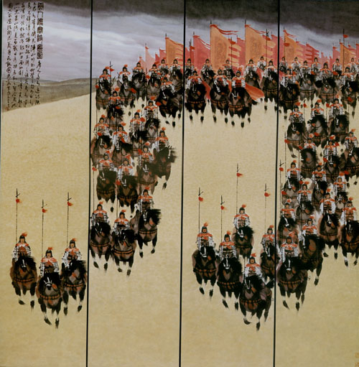

思想感情之一
1、黄沙百战穿金甲，
不破楼兰终不还。
2、但使龙城飞将在，
不教胡马度阴山。
3、愿将腰下剑，
直为斩楼兰。
驰骋疆场，奋勇杀敌报国的豪情和豪迈的英雄气概。
Notes:
驰骋疆场，奋勇杀敌报国的豪情。

Slide 18

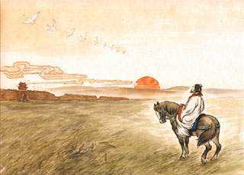
思想感情之二
1、宁为百夫长，
胜作一书生。
（杨炯）
2、男儿何不带吴钩，
收取关山五十州？
请君暂上凌烟阁，
若个书生万户侯？
（李贺 《南园》）
对建功立业的渴望，报效国家。
Notes:
对建功立业的渴望
男子汉大丈夫为什么不带上锋利的吴钩，去收复那黄河南北割据的关山五十州？请你且登上那画有开国功臣的凌烟阁去看，又有哪一个书生能被册封为食邑万户的列侯？
封侯拜相，绘像凌烟阁的，哪有一个是书生出身?
唐朝贞观十七年（643年）二月二十八日（3月23日），唐太宗“为人君者，驱驾英材，推心待士”，为怀念当初一同打天下的诸多功臣，命阎立本在凌烟阁内描绘了二十四位功臣的画像，是为《二十四功臣图》 ，比例皆真人大小，画像均面北而立，太宗时常前往怀旧。阁中分为三层：最内一层所画为功勋最高的宰辅之臣；中间一层所画为功高王侯之臣；最外一层所画则为其他功臣。

Slide 19
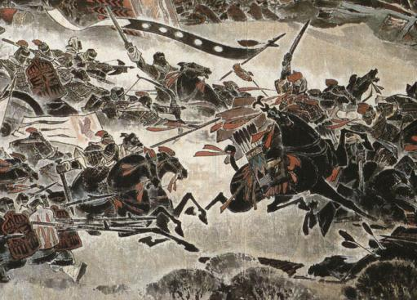

思想感情之三
1、夜战桑干北，
秦兵半不归。
2、边庭流血成海水，
武皇开边意未已 。
3、凭君莫话封侯事，
一将功成万骨枯。
4、可怜无定河边骨，
犹是春闺梦里人。
5、但使龙城飞将在，
不教胡马度山。
6、战士军前半死生，
美人帐下犹歌舞。
战争的残酷，厌恶连年战事，批评边将无能，反对穷兵黩武。
Notes:
战争的残酷，厌恶连年战事，批评边将无能，反对穷兵黩武
3、请你别再提什么封侯的事情了，一将功成要牺牲多少士卒生命！
4、真可怜呵那无定河边成堆的白骨，还是少妇们梦中相依相伴的丈夫。

Slide 20
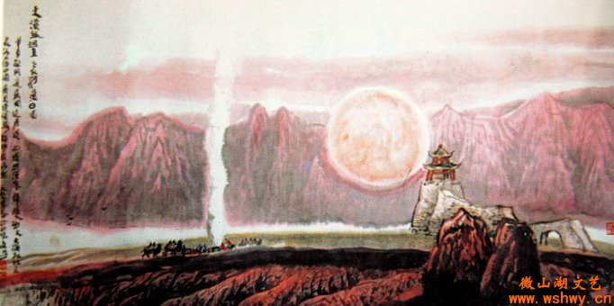

思想感情之四
1、黄河远上白云间，
一片孤城万仞山。
2、大漠孤烟直，
长河落日圆。
3、回乐峰前沙似雪，
受降城外月如霜。
4、大漠沙如雪，
燕山月似钩。
5、忽如一夜春风来,
千树万树梨花开。
描绘边塞雄奇壮丽的独特景观。
Notes:
描绘边塞雄奇壮丽的独特景观。
1、纵目望去，黄河渐行渐远，好像奔流在缭绕的白云中间，就在黄河上游的万仞高山之中，一座孤城玉门关耸峙在那里，显得孤峭冷寂。
2、回乐峰前的沙地白得像雪，受降城外的月色有如秋霜。

Slide 21
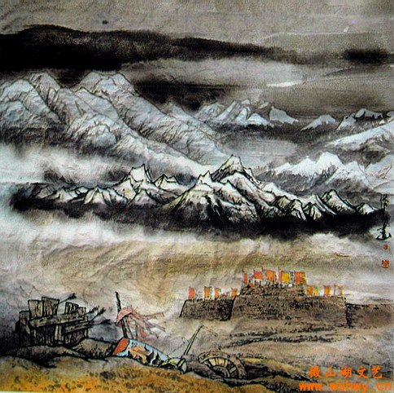

思想感情之五
1、五月天山雪，无花只有寒。
笛中闻折柳，春色未曾看。
2、天山雪后海风寒，
军中偏吹《行路难》。
3、晓战随金鼓，宵眠抱玉鞍。
愿将腰下剑，直为斩楼兰。
4、月黑雁飞高，单于夜遁逃。
5、欲将轻骑逐，大雪满弓刀。
6、岁岁金河复玉关，
朝朝马策与刀环。
7、黄沙百战穿金甲，
不破楼兰终不还。
环境恶劣、生活艰苦。反衬将士们英勇无畏的爱国主义精神。
Notes:
环境恶劣、生活艰苦。反衬将士们英勇无畏的爱国主义精神。
3、自己来到边塞，就在天山脚下，整日过着紧张的战斗生活。白天在钲、鼓声中行军作战，晚上就抱着马鞍子打盹儿。这里，“晓战”与“宵眠”相对应，当是作者有意在概括军中一日的生活，其军情之紧张急迫。

Slide 22
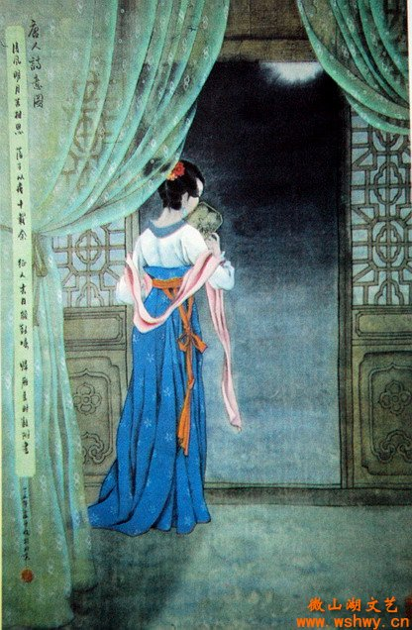

思想感情之六
1、不知何处吹芦管，
一夜征人尽望乡。
2、浊酒一杯家万里，
燕然未勒归无计。
3、碛里征人三十万，
一时回首月中看。
4、琵琶起舞换新声，
总是关山离别情。
5、缭乱边愁听不尽，
高高秋月照长城。
6、马上相逢无纸笔，
凭君传语报平安。
表达征人久戍边关的思乡念亲之愁，及家中亲人的离恨的情感。
Notes:
表达征人思乡，思人的情感。

Slide 23
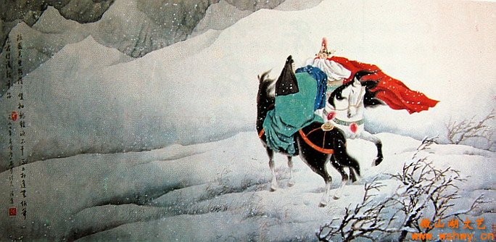
应该注意的是，边塞诗的思想感情，往往是复杂的，往往是几种感情交织在一起。
比如《白雪歌送武判官归京》，就包含了几方面的内容：边塞壮丽的风光，边塞环境的艰苦恶劣，和朋友离别的不舍之情，对家乡的思念。
这类诗一般回旋着爱国主义的主旋律
Notes:
同时我们还要体会到，跃动于边塞诗中的种种矛盾，慷慨从戎和久戍思乡的矛盾；卫国激情和艰苦生活的矛盾；痛恨庸将和献身精神的矛盾。

Slide 24
连线高考
（2010新课标全国卷） 阅读下面这首诗，完成试题。
雨雪曲 江总①
雨雪隔榆溪②，从军度陇西③。
绕阵看狐迹， 依山见马蹄。
天寒旗彩坏， 地暗鼓声低。
漫漫愁云起， 苍苍别路迷。
注：①江总（518-590）：南朝陈文学家，字总持，济阳考城人。历侍梁、陈、隋三朝。②榆溪：指边塞。③陇西：在今甘肃东部。
这首诗表现了戍卒什么样的情感？(2分)
这首诗通过写戍卒身处辽远而艰苦的边塞（1分）表达了戍卒的思乡之情。（1分）
思路：通过┉┉表现了┉┉
Notes:
1、译文：雨雪纷飞的塞外边防，从军的戍卒来到了陇西（在今甘肃东部）。围绕着军阵边上偶尔可以看见狐狸的踪迹，在山脚下也可以看见马匹走过的印迹。天冷得彩旗也似乎也缺乏了颜色，乌云压阵的大地上就连军鼓的声音也显得低落了许多。弥漫着的愁绪渐渐浓厚，离别家乡时的路茫茫然已经迷失了。
2、重点把握：这首诗描写了边地雨雪交加、荒凉苦寒的环境。“别路”的意思是戍卒离别家乡到边关的路。
“旗彩坏”、“鼓声低”分别接在“天寒”、“地暗”之后，不仅点明了边塞“天寒”“地暗”的环境，也真实生动地透露出戍卒在这种环境中产生的“旗彩坏”“鼓声低”的心理感受。这首诗表现了戍卒身处辽远而艰苦的边塞的思乡之情。
3、《雨雪曲》这首诗描写了边地雨雪交加、荒凉苦寒的环境。该诗通过描写塞外阴沉的自然气氛，反映了戍卒远离故土身处边陲茫茫然失落的郁闷心结，表现了戍卒身处辽远而艰苦的边塞的思乡之情。

Slide 25

体会手法 明了效果

Slide 26
1.融情入景、以景衬情：
青海长云暗雪山，孤城遥望玉门关。（ 王昌龄）
野云万里无城郭， 雨雪纷纷连大漠。（李颀）
大漠风尘日色昏， 红旗半卷出辕门。（王昌龄）
轮台九月风夜吼，一川碎石大如斗，随风满地石乱走。（岑参）
表达效果：渲染气氛、烘托情感
（正衬：凄清单调的景——思乡、幽怨的情；
奇异壮阔的景——豪壮、昂扬的情。
反衬：艰苦恶劣的环境——对英勇威猛将士的赞美之情，反衬英勇无畏的爱国主义精神）
Notes:
撩乱边愁听不尽，高高秋月照长城。（ 王昌龄）
回乐峰前沙似雪，受降城下月如霜。（李益）
大漠穷秋塞草腓， 孤城落日斗兵稀。（高适）
从边塞孤城上远远望去，从青海湖经祁连山到玉门关这一道边境防线。上空密布阴云，烽烟滚滚，银光皑皑的雪山顿显暗淡无光。这里既描绘出了边塞防线的景色，也渲染了战争将至的紧张气氛，饱含着苍凉悲壮的情调。
大漠之上，狂风大作，尘土飞扬，日色昏暗，军情紧迫，战士们迎着朔风，半卷红旗，迅猛出击
正衬：凄清单调的景——思乡、幽怨的情，奇异壮阔的景——豪壮、昂扬的情；
反衬：艰苦恶劣的环境——对英勇威猛将士的赞美之情，反衬英勇无畏的爱国主义精神

Slide 27
2.对比：
秦中花鸟已应阑，塞外风沙犹自寒。（王翰）
五月天山雪，无花只有寒。 （李白）
战士军前半死生， 美人帐下犹歌舞！（高适）
表达效果：突出和强调，加强情感表达。如用内地和边塞的景物对比，突出边塞环境的艰苦。
Notes:
表达效果：突出和强调，加强情感表达。如用内地和边塞的景物对比，突出边塞环境的艰苦。
意思是关内的花儿开了又谢了，鸟儿已经喧闹散尽，边塞的天气还正隆寒，风沙很盛。

Slide 28
3.虚实结合：
誓扫匈奴不顾身，五千貂锦丧胡尘。
可怜无定河边骨，犹是春闺梦里人。（陈陶）
铁衣远戍辛勤久，玉箸应啼别离后。
少妇城南欲断肠，征人蓟北空回首。
（高适）
表达效果：运用想像，拓展诗歌内容，形成时空的对比，加深情感表达。
Notes:
1、前两句写守边将士英勇报国，战争场面慷慨悲壮，极其残酷：唐军将士人人宣誓要横扫匈奴，个个奋不顾身一马当先五千身穿锦袍的精锐部队，全部战死在北国的疆场上。
后两句写无定河边的白骨，是春闺少妇日夜盼望归来团聚的亲人。可怜呵，将士们的白骨堆积在无定河边，而他们远方的妻子，则深信丈夫还活着，依然在梦中深情地呼唤着他们，盼望着有朝一日与他们相依相伴。 后两句，以“无定河边骨”与“春闺梦里人”对照，一边叙现实，一边写梦境，虚实相生，用意工妙。情深词苦，感情凄楚，凝聚了诗人对牺牲者及其家人的无限同情，读来潸然泪下。
2、铁衣：盔甲，这儿指代士兵。辛勤：辛苦。这句是说，兵士们身披盔甲，远离家乡，吃尽辛苦，时间已很长了。
玉箸：玉做的筷子，这儿比喻思妇的眼泪。筷子一双，竖起来是两行，少妇眼泪也是两行。玉做的筷子晶莹透明，少妇的眼泪也是如此。所以用玉箸来比喻少妇的眼泪。用玉箸来指代这些兵士的妻子。应啼别离后，是倒装句，“别离后应啼”，是说家中的妻子恐怕在与我分手之后就一直在流泪哭泣。
写征战在外的将士长时间在外征战，想年独守在家的妇人
表达效果：运用想像，拓展诗歌内容，形成时空的对比，加深情感表达。

Slide 29
4.用典故：
黄沙百战穿金甲，不破楼兰终不还。（王昌龄）
但使龙城飞将在，不教胡马度阴山。（王昌龄）
君不见沙场征战苦，至今犹忆李将军！（高适）
萧关逢候骑，都护在燕然。（王维）
愿将腰下剑，直为斩楼兰。（李白）
闻道玉门犹被遮， 应将性命逐轻车。（李颀）
表达效果：使诗歌内容凝练、情感表达含蓄、深刻，收到言简意丰、耐人寻味的效果、增加表现力与感染力。
Notes:
表达效果：使诗歌内容凝练、情感表达含蓄、深刻，收到言简意丰、耐人寻味的效果、增加表现力与感染力。
其它的常用的表现手法有：
比喻、夸张、渲染、、烘托、直抒胸臆、借景抒情、叙事抒情、用典抒情。等等，如：（1）直抒胸臆：宁为百夫长，胜作一书生。
1、这里化用了楼兰的典故。楼兰，汉时西域国名。据《汉书》载：汉武帝时，曾遣使通大宛国，楼兰王阻路，攻截汉朝使臣。汉昭帝元凤四年（公元前77）霍光派傅介子去楼兰，智取楼兰国王之首级胜利归来，扫除了丝绸之路上的一个障碍。这里借指吐蕃和突厥贵族的当权。唐时与吐蕃在此交战颇多，王昌龄诗中借用傅介子斩楼兰王典故，表明征战将士誓平边患的决心。
2、燕然：古山名，即今蒙古国杭爱山，代指边防前线。《后汉书•窦宪传》：宪率军大破单于军，"遂登燕然山，去塞三千余里，刻石勒功，纪汉威德，令班固作铭。"此两句意谓在途中遇到候骑，得知主帅破敌后尚在前线未归。

Slide 30
掌握技巧 胸有成竹

Slide 31
边塞诗鉴赏技巧
1、关注诗歌的作者，了解诗歌创作的时代背景。（知人论世）
2、关注诗歌的意象，弄清景物描写与所抒之情的关系。
3、抓住诗中所描绘的边塞风貌。（景和人）
4、抓直接抒情议论的句子。
5、掌握手法。
鉴赏流程：
提出观点——内容分析（景物特点）——诗人情感（诗歌主题）——艺术手法（表现手法）。
Notes:
边塞诗是时代的产物，最能体现国运兴衰的作品。诗人从大漠、烽烟、长城、黄沙等景物中反映出他们的精神风貌。
1、关注诗歌的作者，了解诗歌创作的时代背景。
2、关注诗歌的意象，弄清景物描写与所抒之情的关系。
3、抓住诗中所描绘的边塞风貌。（景和人）。（推敲作品中所蕴含的不同思想）
4、抓住直接抒情议论的句子。
5、掌握手法。

Slide 32
学以致用 学习课文

Slide 33
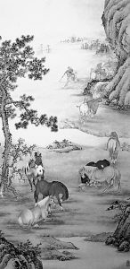
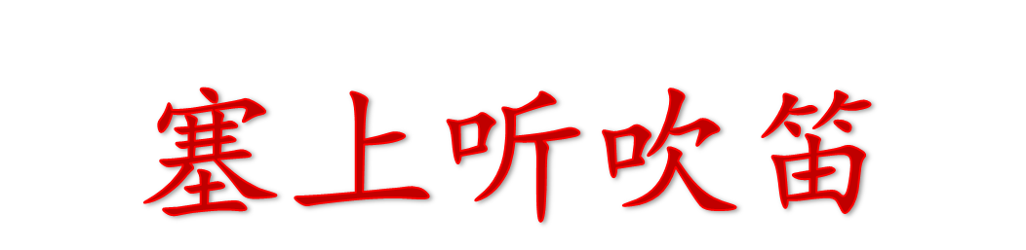


Slide 34
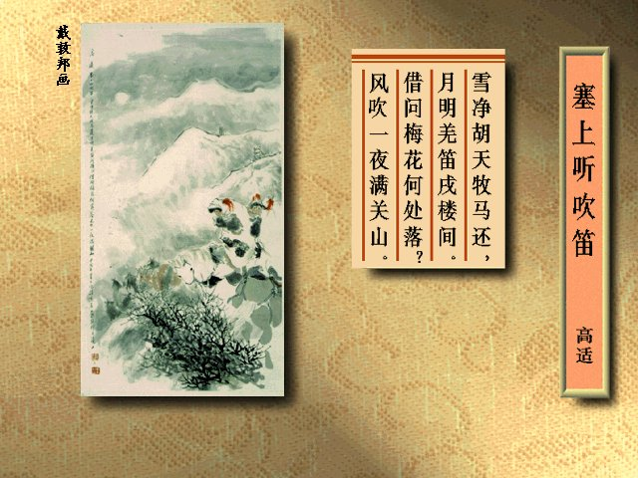

Slide 35

高适是我国唐代著名的边塞诗人，盛唐时期“边塞诗派”的领军人物，“雄浑悲壮”是其边塞诗的突出特点。高适与岑参并称“高岑”，其诗作笔力雄健，气势奔放，洋溢着盛唐时期所特有的奋发进取、蓬勃向上的时代精神。代表作《燕歌行》、《别董大》。
Notes:
别董大二首（其一）
千里黄云白日曛，
北风吹雁雪纷纷。
莫愁前路无知己，
天下谁人不识君！

Slide 36
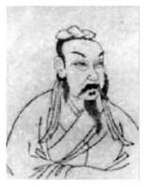
系河北景县人，世称“高常侍”。 作品收录于《高常侍集》。少孤贫，爱交游，有游侠之风，并以建功立业自期。天宝八载(749)，经睢阳太守张九皋推荐,应举中第,授封丘尉。十一载,因不忍“鞭挞黎庶”和不甘“拜迎官长”而辞官，又一次到长安。次年入陇右、河西节度使哥舒翰幕，为掌书记。安史乱后，曾任淮南节度使、彭州刺史、蜀州刺史、剑南节度使等职，封渤海县侯。出塞时间长，边塞生活体验丰富充实。
Notes:
睢[suī] 皋 [gāo]
因为要参拜那些剥削百姓的高官而伤心，因见到他们鞭打凌辱老百姓而悲伤。

Slide 37
冰雪消融， 胡地已是牧马的时节了。 傍晚时分，战士们赶着马群回来， 明月洒下一片清辉。 在如此苍茫而又澄明的夜色中， 从戍楼中传来熟悉的《梅花落》曲调。 风传笛曲， 一夜之间传满了关山。
Notes:
冰雪消融， 胡地已是牧马的时节了。 傍晚时分，战士们赶着马群回来， 明月洒下一片清辉。 在如此苍茫而又澄明的夜色中， 从戍楼中传来熟悉的《梅花落》曲调。 风传笛曲， 一夜之间传满了关山。

Slide 38
“雪净胡天牧马还”句所写景物显示了怎样的氛围？在全诗中有怎样的作用？
答：胡天北地，冰雪消融，傍晚战士牧马归来，这一情景显示出一种边烽暂息、和平宁谧的氛围。这句为全诗定下了开朗壮阔的基调。
Notes:
胡天北地，冰雪消融，傍晚战士牧马归来，这一情景显示出一种边烽暂息、和平宁谧的氛围。这句为全诗定下了开朗壮阔的基调。

Slide 39
为什么说《塞上听吹笛》的三、四句有“语意双关”的特点？
答：字面上，似乎写塞上梅花盛开，在风中，一夜间花散落于关山处处。实际上，“梅花落”是笛子曲， 风将笛声吹送到关山处处。
Notes:
字面上，似乎写塞上梅花盛开，在风中，一夜间花散落于关山处处。实际上，“梅花落”是笛子曲， 风将笛声吹送到关山处处。

Slide 40
从表达技巧上看，本诗用了什么手法？
答：虚实结合。（步骤一）一二句实写景，描写的内容是胡天北地，冰雪消融，牧马的季节到了。傍晚，战士赶着马群归来，天空洒下明月的清辉。在如此苍茫而又清澄的夜景里，不知哪座戍楼里吹起了羌笛，那是熟悉的《梅花落》曲调啊！三四句虚写景，将“梅花落”拆用，仿佛风吹的不是笛声而是落梅的花片，它们四处飘散，一夜之间色香洒满天山。（步骤二）全诗化虚为实、虚实结合，营造开朗壮阔宁静的意境，抒写战士们由听曲而想到故乡的梅花（胡地没有梅花），想到梅花之落而产生的浓浓的思乡情。（步骤三）
Notes:
虚实结合。（步骤一）一二句实写景，描写的内容是胡天北地，冰雪消融，牧马的季节到了。傍晚，战士赶着马群归来，天空洒下明月的清辉。在如此苍茫而又清澄的夜景里，不知哪座戍楼里吹起了羌笛，那是熟悉的《梅花落》曲调啊！三四句虚写景，将“梅花落”拆用，仿佛风吹的不是笛声而是落梅的花片，它们四处飘散，一夜之间色香洒满天山。（步骤二）全诗化虚为实、虚实结合，营造开朗壮阔宁静的意境，抒写战士们由听曲而想到故乡的梅花（胡地没有梅花），想到梅花之落而产生的浓浓的思乡情。（步骤三）

Slide 41
拓展提升

Slide 42
（09年全国卷Ⅱ）
军城早秋 严武
昨夜秋风入汉关，朔云边月满西山。
更催飞将追骄虏，莫遣沙场匹马还。
【注】 严武（726-765）：字季鹰，华阴（今属陕西）人。曾任成都尹、剑南节度使，广德二年（764）秋率兵西征，击败吐蕃军队七万多人。
（1）诗的前两句描绘了什么样的景象？有什么寓意？
（2）诗的后两句表现了作者什么样的情怀？请简要分析。
答案：夜晚、秋风、汉关、寒云、冷月、西山，诗的前两句描绘的是一幅初秋边关阴沉浓重的夜景。寓意边境局势的紧张。
诗的后两句表现了作者作为镇守边关的将领，斗志昂扬的豪迈情怀。第三句写部署奋力出击，显示昂扬的斗志；第四句写全歼敌军的决心，显示必胜的信心。
Notes:
答案：夜晚、秋风、汉关、寒云、冷月、西山，诗的前两句描绘的是一幅初秋边关阴沉浓重的夜景。寓意边境局势的紧张。
诗的后两句表现了作者作为镇守边关的将领，斗志昂扬的豪迈情怀。第三句写部署奋力出击，显示昂扬的斗志；第四句写全歼敌军的决心，显示必胜的信心。
1、翻译：昨夜萧瑟的秋风卷入驻守的关塞；极目四望，但见边月西沉，寒云滚滚。一再命令那些勇猛的将士追击敌人，不要让敌人一兵一马从战场上逃回。
2、《军城早秋》是唐代将领严武的诗作。此诗描写作者率领军队与入侵的吐蕃军队进行激烈战斗的情景。前两句描绘的是一幅初秋边关阴沉凝重的夜景，这气氛正似风云突变的前兆，大战前的沉默。寓意边境局势的紧张；后两句表现了作者作为镇守边疆的将领，斗志昂扬，坚信必胜的豪迈情怀。全诗表现了边防将帅在对敌作战中的警惕性，以及刚毅果敢的性格和蔑视敌人的豪迈气概。格调高昂，读来使人振奋。

Slide 43
阅读下面这首唐诗，然后回答问题。
从军行七首（其五） 王昌龄
大漠风尘日色昏，红旗半卷出辕门。
前军夜战洮河北，已报生擒吐谷浑。
（1）第一句写景对于诗歌所描写的战事起了什么作用？
答：第一句描写浩瀚的沙漠，呼啸的狂风，漫天的尘土，黯淡的阳光，衬托出战事的紧张艰苦。
（2）请设想“红旗半卷”是怎样的景象，作者捕捉这个景象入诗要表现什么？
答：“红旗半卷”是侧面描写战况，一方面是风势很大，卷起红旗便于急行军，另一方面是高度戒备，不事张扬，把战事的紧张状态突现出来。
Notes:
答：第一句描写浩瀚的沙漠，呼啸的狂风，漫天的尘土，黯淡的阳光，衬托出战事的紧张艰苦。
答：“红旗半卷”是侧面描写战况，一方面是风势很大，卷起红旗便于急行军，另一方面是高度戒备，不事张扬，把战事的紧张状态突现出来。

Slide 44
（3） 这首诗的前两句和后两句之间是一个转折，分析前后内容的不同。
（4）这首诗在写法上很有特色，给读者很多联想和想象的空间，试说说从第二句和第四句的描写中，提供了让读者怎样的联想和想象的余地?
前两句写援军疾出，暗示战况紧张。后两句写捷报骤传，充满振奋喜悦。
从“红旗半卷出辕门”可以想象到唐军出征时迅猛声威和紧张气氛。从“已报生擒吐谷浑”可以想象到唐军在战场上勇猛善战的情景和捷报传来时的振奋喜悦情景。
Notes:
前两句写援军疾出，暗示战况紧张。后两句写捷报骤传，充满振奋喜悦。
从“红旗半卷出辕门”可以想象到唐军出征时迅猛声威和紧张气氛。从“已报生擒吐谷浑”可以想象到唐军在战场上勇猛善战的情景和捷报传来时的振奋喜悦情景。

Slide 45
（5）对这首诗理解不正确的一项是
A．大漠风尘，红旗半卷，前两句描写了唐军乘夜色出征时迅猛、凌厉的声威。
B．前军夜战，生擒敌酋，后两句表现了唐军的勇猛善战。
C．诗中正面描写了后续部队，对战果辉煌的前锋部队只从侧面带出。
D．诗中的气氛渲染和侧面描写，给读者提供了广阔的联想和想象空间。
A (不是夜晚，而是白天。错在对于“日色昏”的理解。“昏”指昏暗的大漠景色，并非指晚上。)

Slide 46
2、 阅读下面这首宋词，然后回答问题。
诉衷情 陆游
当年万里觅封候，匹马戍梁州。关河梦断何处？尘暗旧貂裘。
胡未灭，鬓先秋，泪空流。此生谁料，心在天山，身老沧州！
（1）请概括诗中的人物形象
诗歌描写了一个曾经金戈铁马，驰骋疆场，现在虽被弃置不用，但仍胸怀报国之志的抗金英雄形象。
诗歌通过这一形象的塑造，表达了自己壮志未酬、报国无门的感慨。
（2）请分析这首词中典型的艺术手法
运用强烈的对比手法,以抒发作者心中的满腔的幽愤和无言的抗议。
这里是匹马驰骋疆场,那边是蒙尘貂裘战袍.
这里是壮心在前线战场(天山),那边是退居家乡(沧州)
作者用如此强烈的对比,深层次地揭示了词人的崇高理想与残酷现实之间的矛盾;从而激起读者对爱国志士产生很大的同情,对昏庸的南宋朝廷的憎恨.
Notes:
1、诗歌描写了一个曾经金戈铁马，驰骋疆场，现在虽被弃置不用，但仍胸怀报国之志的抗金英雄形象。
诗歌通过这一形象的塑造，表达了自己壮志未酬、报国无门的感慨。
2、运用强烈的对比手法,以抒发作者心中的满腔的幽愤和无言的抗议。
这里是匹马驰骋疆场,那边是蒙尘貂裘战袍.
这里是壮心在前线战场(天山),那边是退居家乡(沧州)
作者用如此强烈的对比,深层次地揭示了词人的崇高理想与残酷现实之间的矛盾;从而激起读者对爱国志士产生很大的同情,对昏庸的南宋朝廷的憎恨.
3、翻译：回忆当年奔赴万里外的边疆，寻找建功立业的机会，单枪匹马奔赴边境保卫梁州。关塞河防，只能在梦中出现，梦醒时分就毫无踪影，此时不知自己身在何处，只有旧时的貂裘戎装犹在，但已是尘封色暗。金兵还未消灭，自己的双鬓却早已斑白，如秋霜，只能凭忧国的眼泪白白地流淌。谁会料到这一辈子，心还在抗金的前线，身却只能在闲居的故乡。

Slide 47
归纳总结

Slide 48
边塞风光——奇丽壮阔
边塞环境——萧条凄凉
统治者 ——穷兵黩武、滥用武力、好大喜功
将士——艰苦生活、报国豪情
征人闺妇——思乡念亲
友人 ——惜别感伤、壮别感奋

Slide 49
同为边塞诗，为什么会呈现出不同的
主题思想、迥异的艺术风格？
1．与时代特征密切相关
边塞诗有鲜明的时代特点。唐代国力强盛，投笔从戎的知识分子大多精神昂扬，情感豪迈，在他们的诗，尤其是边塞诗，虽有塞外环境的恶劣，也有对故乡、亲人的深切的思念，但更多的是同仇敌忾的愤慨，保家卫国的决心，格调高亢，情绪激昂。而宋代积贫积弱、国力衰颓，面临北方少数民族的强势入侵，统治者却纸醉金迷，不思进取，这样在知识分子的笔下，多用来表现报国无门的愤懑，归家无望的哀痛，豪迈之气少了，悲凉之气多了，雄伟气魄少了，家国之愁多了。
即使同为唐诗，但也有较大不同。盛唐时期，即使是艰苦战争，也壮丽无比；即使是出征远戍，也爽朗明快；即使是壮烈牺牲，也死而无悔。但到了中晚唐时期，诗人们虽然仍保持昂扬向上的基调，但其中已不免多少悲壮，多少感伤。

Slide 50
2．与个人际遇密切相关
边塞诗的主题丰富多彩，边塞诗风格异彩纷呈，或豪放旷达，或雄壮悲慨……除了时代使然，还有一个更重要的原因，便是诗人自身。即使是同一诗人，同一题材，也会因一时的际遇、一时的情绪不同，而在主题、风格上呈现迥然不同的特色。鉴赏诗歌不可陷入定势思维。

Slide 51
布置作业

Slide 52
阅读下面李白的两首诗，然后回答问题
黄鹤楼闻笛
春夜洛城闻笛
一为迁客去长沙，
西望长安不见家。
黄鹤楼中吹玉笛，
江城五月落梅花。
谁家玉笛暗飞声？
散入东风满洛城。
此夜曲中闻折柳，
何人不起故园情？
⑴《唐诗直解》中评《黄鹤楼闻笛》时说“无限羁情笛里吹来”，你赞同此看法吗？试作简要赏析。

Slide 53
答：赞同。因为诗人由笛声想到梅花，由听觉诉诸视觉，并从笛声中化出“江城五月落梅花”的苍凉景象，梅花漫天飘落给人以寒意，这正是诗人此时冷落心态的真实写照。巧借笛声渲染愁情，有力表现了诗人去国怀乡的悲愁情绪和被流放的冷落心情。

Slide 54
⑵这两首诗在内容和结构上
有哪些不同点，试简要分析。
答：①在内容上，《春夜洛城闻笛》写的是一般的思乡之感；《黄鹤楼闻笛》抒发的是诗人的迁谪之感和去国怀乡之情。后者的感情更复杂，更深沉，也具有更广泛的社会意义。 。②在结构上，《春夜洛城闻笛》先写所闻，后写所感，闻笛生情；《黄鹤楼闻笛》正相反，先写所感，后写所闻，先有情后闻笛。

Slide 55
谁家玉笛暗飞声，散入春风满洛城。
此夜曲中闻折柳，何人不起故园情？
“折柳”二字是全诗的关键，“折柳”寓意是什么？你是否同意“关键”之说，为什么？
答：“折柳”的寓意是“惜别怀远”，而诗歌的主旨正是思乡之情。这种思乡之情是从听到“折柳”曲的笛声引起的，可见“折柳”是全诗的关键。

Slide 56
谢谢合作！

